Slide 1
TP N°4: Soluciones 2
Dilución y Mezcla de soluciones de igual soluto

Slide 2
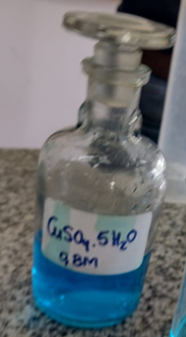
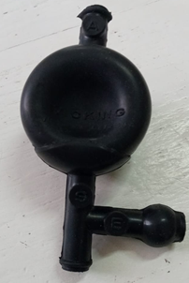
Materiales
Propipeta
Pipeta doble aforo
Solución CuSO₄.5H₂O
0,8M
probeta
matraz
vaso

Slide 3
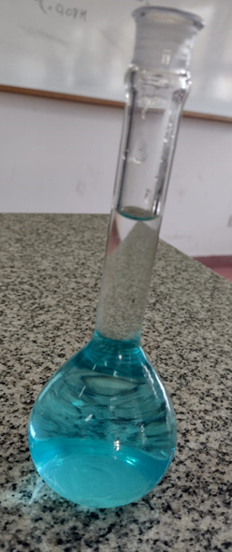
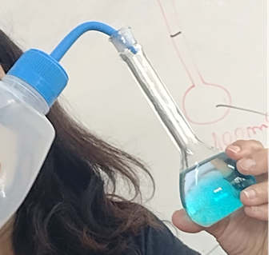
Dilución de una solución

Slide 4
¿Concentración de la solución diluida?
La cantidad de soluto en la solución diluida, es igual a la cantidad de soluto tomado en la alícuota de la solución concentrada (volumen de la pipeta doble aforo, en este caso 10 mL).
Concentración de la Solución inicial: 0,8M
1000 mL→ 0,8 moles de soluto
10 mL → X=0,008 moles de soluto
Esta cantidad de soluto es la que ahora está en el matraz, y luego se agrega agua hasta 100 mL
En 100 mL de la solución diluida → 0,008 moles de st
1000 mL →x=0,08 moles de st
La concentración de la solución diluida es 0,08 M

Slide 5
Mezcla de dos soluciones del mismo soluto
1) Tomar un volumen de Solución CuSO₄.5H₂O 0,8M, pasar a vaso de precipitados.
2) Agregar a ese mismo vaso, un volumen medido de la solución CuSO₄.5H₂O 0,08M
3) Calcular la concentración de la solución mezcla

Slide 7
¿Concentración de la solución mezcla?
Para medir volumen se utilizó pipeta doble aforo de 10mL.
Se debe calcular la cantidad de moles de soluto presente en esos 10 mL.
1000 mL→ 0,8 moles de soluto (S1)
10 mL → X=0,008 moles de soluto
1000 mL→ 0,08 moles de soluto (S2)
10 mL → X=0,0008 moles de soluto
En el vaso de precipitados hay 0,008 moles de st (de S1) + 0,0008 moles de st (de S2), dando un total de 0,0088 moles de st.
El volumen de la solución mezcla es 20 mL, es la suma de las alícuotas. No se agregó agua extra
20 mL→ 0,0088 moles de soluto (S3)
1000 mL → X=0,44 moles de soluto
S3:0,44M

Slide 8
Comparar colores de las 3 soluciones
S1
S3
S2
La concentración de la solución mezcla, será intermedia a las otras soluciones

